Slide 1
第3章 表的操作和
数据的完整性约束

Slide 2
目录
第3章 表的操作和数据的完整性约束
3.1 表的概述
3.2 数据类型
3.3 表的操作
3.4 数据的完整性约束

Slide 3
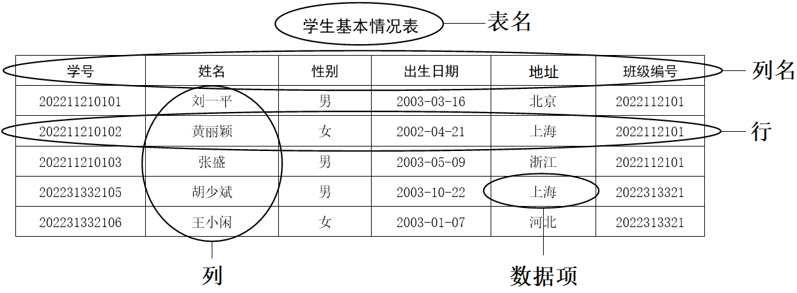
3.1 表的概述
3.1.1 表的基本概念
1）表名。
2）列名或字段名。
3）行或记录。
4）列或属性。
5）数据项。
6）数据的完整性约束。

Slide 4
3.1 表的概述
3.1.2 数据类型概述

Slide 5
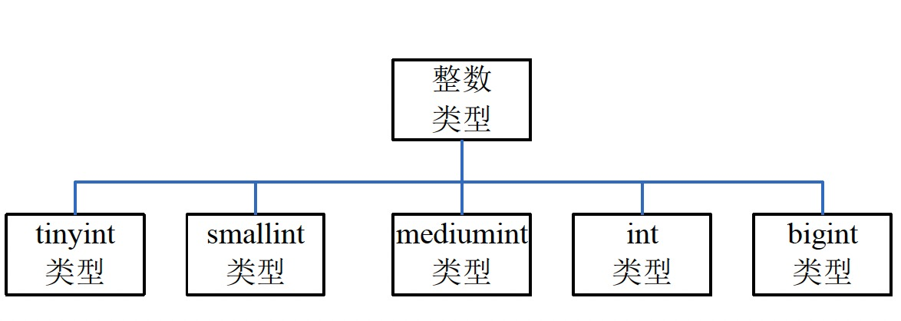
3.1 表的概述
3.1.2 数据类型概述

Slide 6
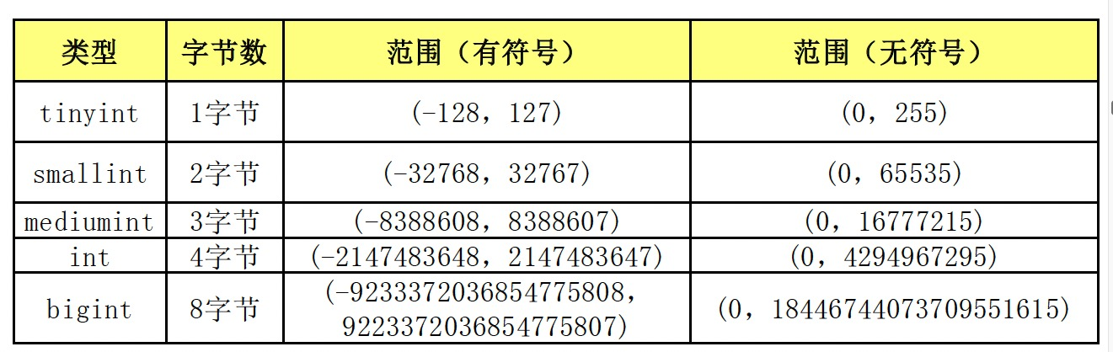
3.1 表的概述
3.1.2 数据类型概述

Slide 7
3.1 表的概述
3.1.2 数据类型概述
如果不设置无符号还是有符号，默认是有符号的，如果想设置无符号，
需要添加unsigned关键字；
如果插入的数值超出了整型的范围，会报out of range异常；
如果不设置长度，会有默认的长度。长度代表了显示的最大宽度，如果不够
会用0在左边填充，但必须搭配zerofill 使用；

Slide 8
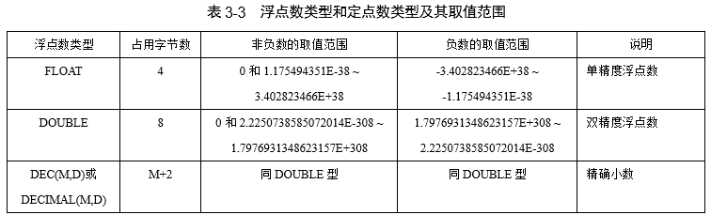
3.2 数据类型
2. 浮点数类型和定点数类型及其取值范围
所选择的类型越简单越好，
能保存数值的类型越小越好！
M：整数部分+小数部分；D：小数部分。如果超过范围，则插入临界值；
M和D都可以省略。如果是decimal, 则M默认10，D为0。如果是float和double,则会根据插入的
数值的精度来决定精度；
定点型的精确度较高，如果要求插入数值的精度较高则考虑使用。

Slide 9
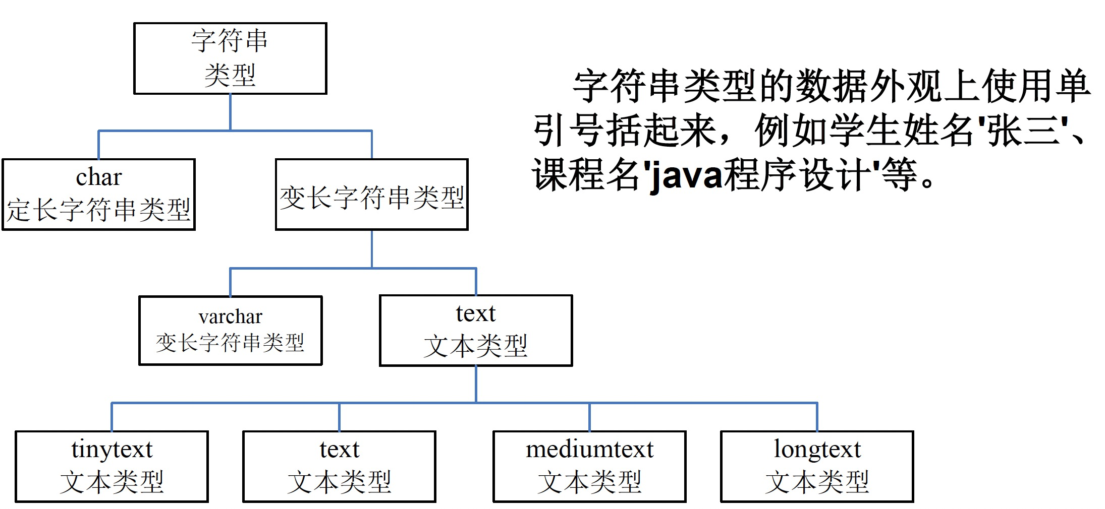
3.2 数据类型
3.2.2 字符串类型

Slide 10
3.2 数据类型
3.2.2 字符串类型
 | 写法 | M的意思 | 特点 | 空间耗费 | 效率
char | char(M) | 最大字符数，可以省略，默认为1 | 固定长度的字符 | 比较耗费 | 高
varchar | varchar(M) | 最大字符数，不可以省略 | 可变长度的字符 | 比较节省 | 低

Slide 11
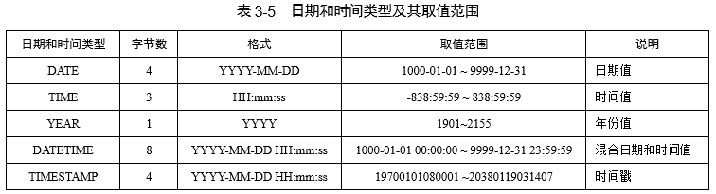
3.2 数据类型
3.2.3 日期和时间类型

Slide 12
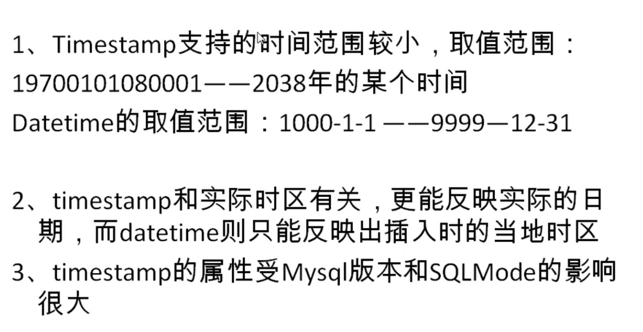
3.2 数据类型
timestamp 与 datetime 的区别

Slide 13
3.2 数据类型
3.2.4 二进制类型
由于在实际应用中基本不用到二进制类型，因此不做介绍。
3.2.5 复合类型
1. SET（集合）类型
列名 SET('值1', '值2', … , '值n')
2. ENUM（枚举）类型
列名 ENUM('值1', '值2', … , '值n')

Slide 14
3.3 表的操作
3.3.1 创建表
1. 使用SQL语句创建表
CREATE [TEMPORARY] TABLE [db_name.]tb_name
(
column_definition1 [列级完整性约束条件1, ]
[column_definition2 [列级完整性约束条件2], ]
[ …, ]
[column_definitionN [列级完整性约束条件N], ]
[表级完整性约束条件]
) [table_option];

Slide 15
3.3 表的操作
列的定义格式如下：
column_name data_type [DEFAULT default_value] [AUTO_INCREMENT] [COMMENT 'String'] …
table_option格式如下：
[ENGINE= engine_name] [DEFAULT CHARSET= characterset_name]
[COLLATE= collation_name]

Slide 16
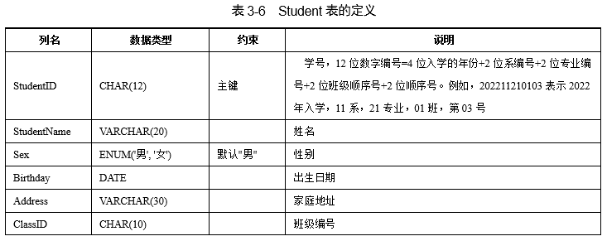
3.3 表的操作
【例3-1】在学生信息数据库studentinfo中，创建学生表student，student表的定义见表3-6。要求对表使用InnoDB存储引擎，设置该表的字符集为utf8，其对应校对规则是utf8_bin。

Slide 17
3.3 表的操作
USE studentinfo;
CREATE TABLE student
(
StudentID CHAR(12) COMMENT '学号',
StudentName VARCHAR(20) COMMENT '姓名',
Sex ENUM('男', '女') DEFAULT '男',
Birthday DATE COMMENT '出生日期',
Address VARCHAR(30) ,
ClassID CHAR(10) COMMENT '班级编号'
)
ENGINE=InnoDB DEFAULT CHARSET=utf8 COLLATE=utf8_bin;

Slide 18
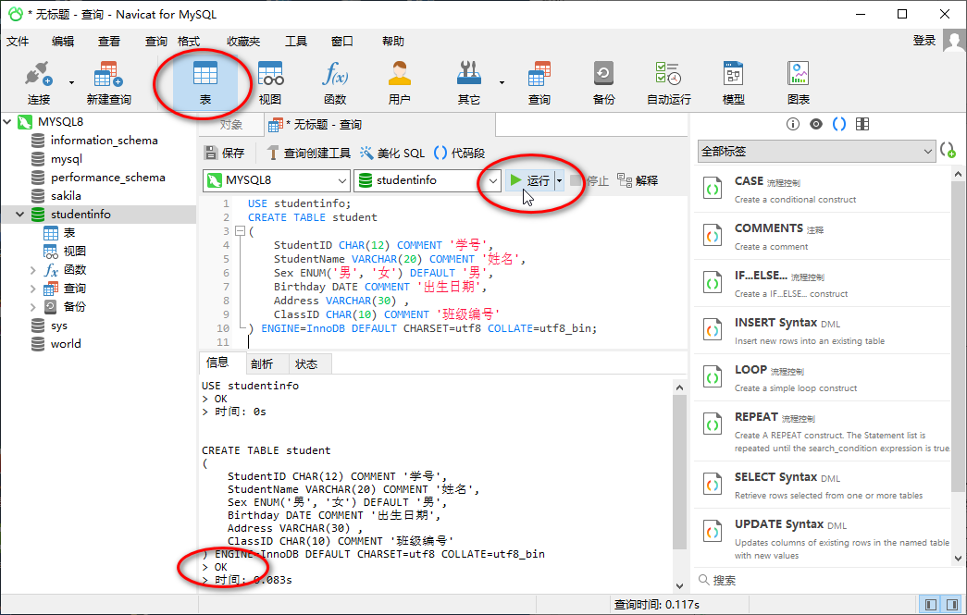
3.3 表的操作

Slide 19
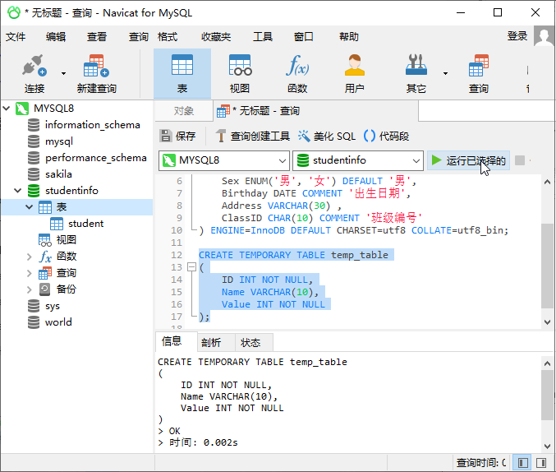
3.3 表的操作
【例3-2】创建临时表temp_table。
SQL语句如下：
CREATE TEMPORARY TABLE temp_table
(
ID INT NOT NULL,
Name VARCHAR(10),
Value INT NOT NULL
);

Slide 20
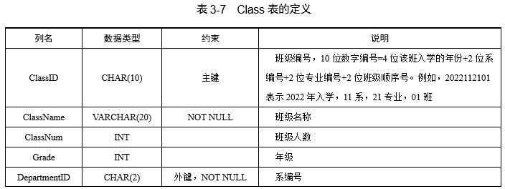
3.3 表的操作
2. 使用Navicat for MySQL对话方式创建表
【例3-3】在studentinfo数据库中，创建班级表class，该表的定义见表3-7。

Slide 21
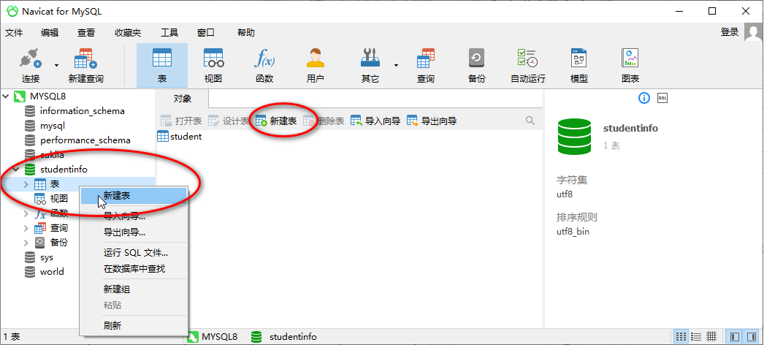
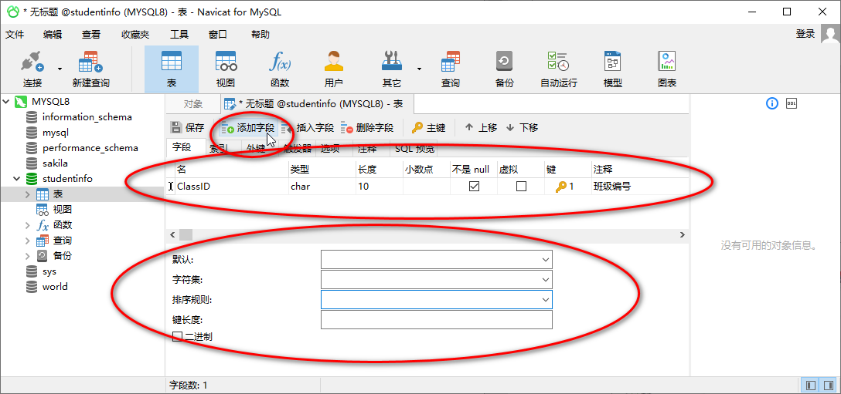
3.3 表的操作

Slide 22
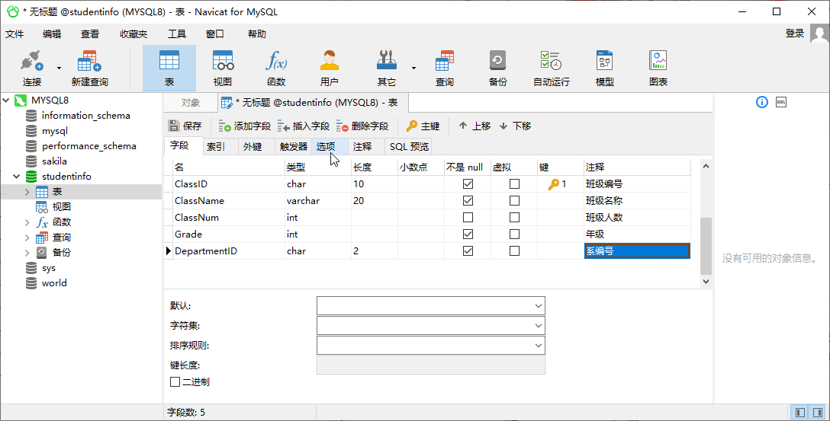
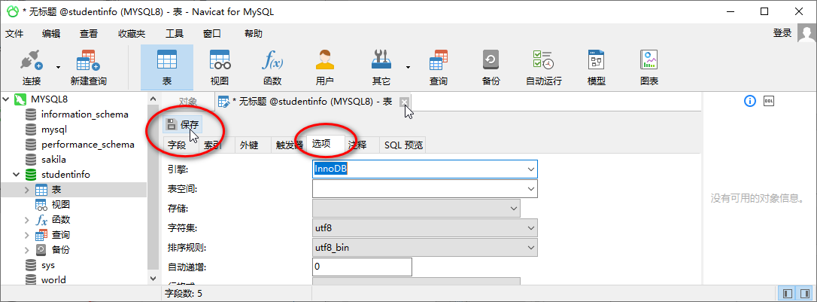
3.3 表的操作

Slide 23
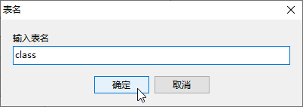
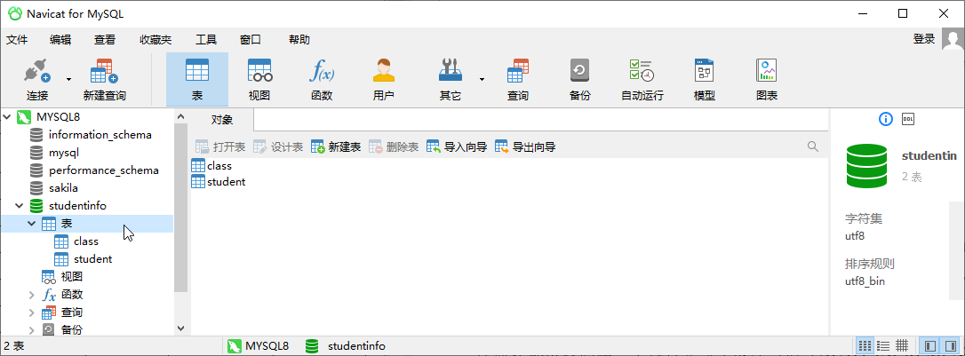
3.3 表的操作

Slide 24
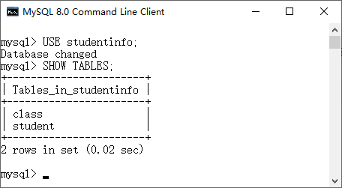
3.3 表的操作
3.3.2 查看表
1. 查看表的名称
SHOW TABLES [{ FROM | IN } db_name ];
【例3-4】在数据库studentinfo中，查看所有的表名。
USE studentinfo;
SHOW TABLES;

Slide 25
3.3 表的操作
2. 查看表的基本结构
SHOW COLUMNS语句的语法格式为：
SHOW COLUMNS { FROM | IN } tb_name [{ FROM | IN } db_name];
DESCRIBE/DESC语句的语法格式为：
{ DESCRIBE | DESC } tb_name;
【例3-5】在数据库studentinfo中，查看表student的结构。
SHOW COLUMNS FROM student;
或
DESC student;

Slide 26
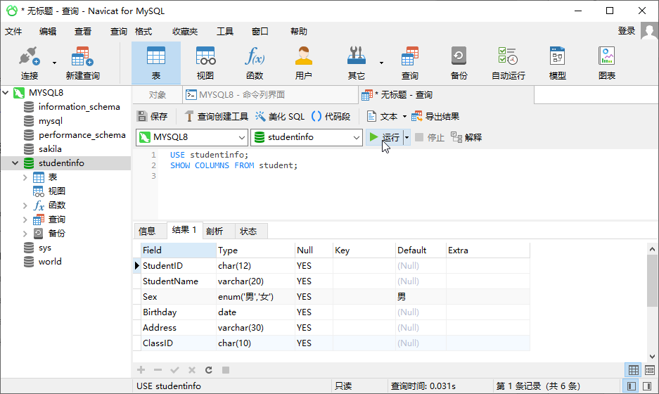
3.3 表的操作

Slide 27
3.3 表的操作
3. 查看表的详细结构
SHOW CREATE TABLE tb_name;
【例3-6】在数据库studentinfo中，查看表class的详细信息。
USE studentinfo;
SHOW CREATE TABLE class \G

